Slide 1
La carte du monde

Slide 2
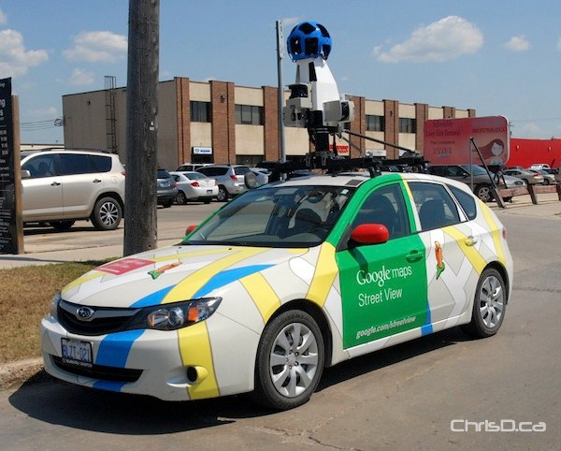
Les cartes
Pourquoi utilise-t-on les cartes? C’est quoi leurs importance? Leurs utilités?
Les globes?
Avantages? Désavantages?
Technologies modernes? (Système de localisation GPS)
Avantages? Désavantages?

Slide 3
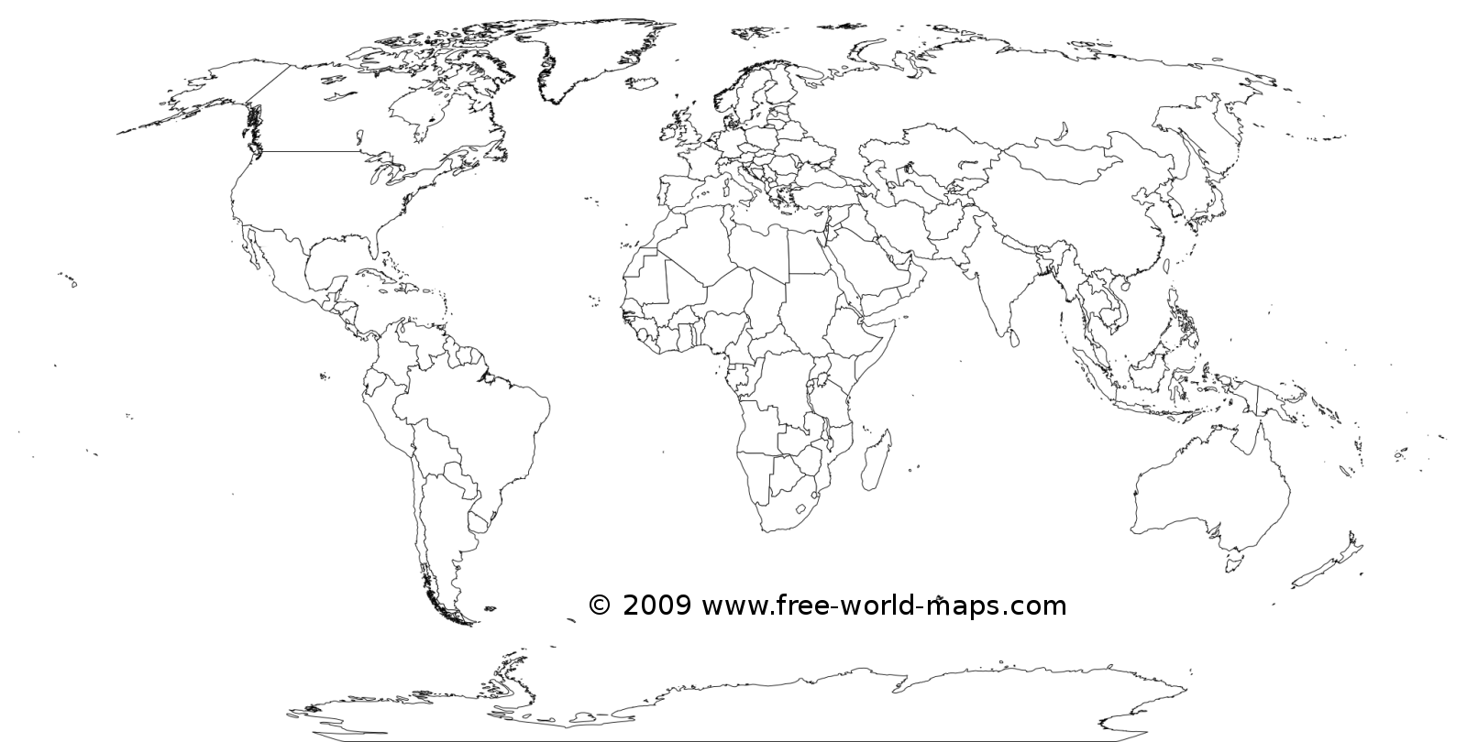

Slide 4
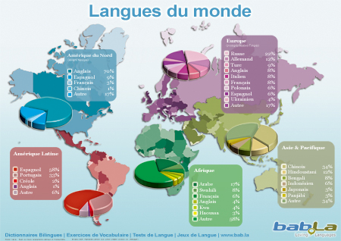

Slide 5
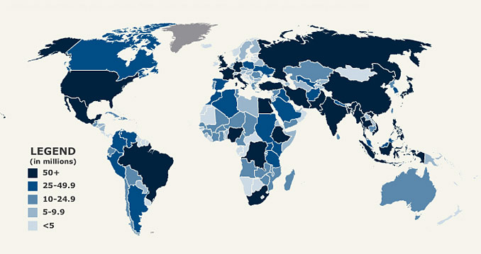

Slide 6
Les cartes
Les cartes sont basées sur de conventions acceptées qui sont parfois plus ou moins arbitraires
(arbitraire = basé sur un choix aléatoire plutôt que sur la raison ou un système)
Toutes les projections cartographiques comportent un certain degré d’imprécision ou de distorsion qui touche au moins un aspect du globe terrestre :
taille (surface) de la masse terrestre et de la masse d’eau
forme de la masse terrestre et de la masse d’eau
distance entre deux points sur un méridien
direction (N, S, E, O)
Why All World Maps are Wrong: https://www.youtube.com/watch?v=kIID5FDi2JQ
Maps that Prove You Don’t Really Know Earth:
https://www.youtube.com/watch?v=KUF_Ckv8HbE
Notes:
Why All World Maps are Wrong: https://tinyurl.com/zv8zde9
Maps that Prove You Don’t Really Know Earth: https://tinyurl.com/krt4zb9

Slide 7
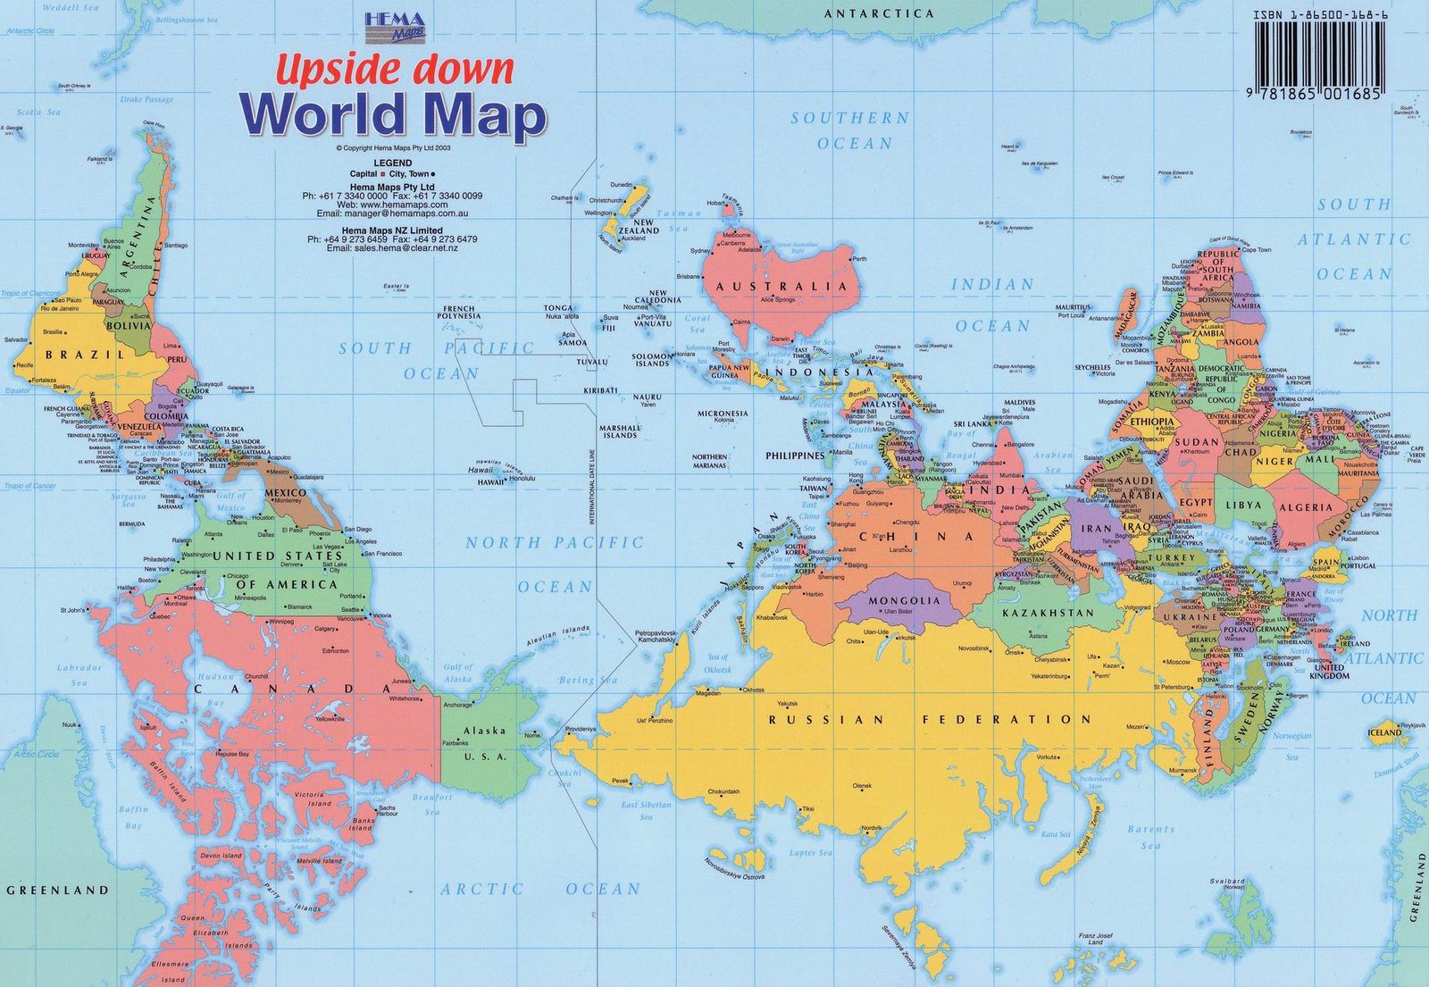

Slide 8
La latitude et la longitude
La latitude
La longitude
Distance en degrés nord-sud d’un lieu par rapport à l’équateur (0°). La latitude est toujours exprimée en degrés, par exemple latitude 62° S.
Distance d’un lieu en degrés est-ouest du méridien de Greenwich. La longitude est toujours exprimée en degrés, par exemple longitude 4° E

Slide 9
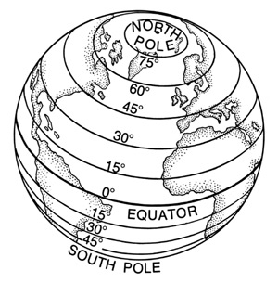
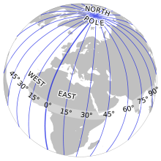
La latitude et la longitude
La latitude
La longitude

Slide 10
Les parallèles et les méridiens
Un parallèle
Un méridien
Cercle imaginaire parallèle à l’équateur
[http://www.linternaute.com/dictionnaire/fr/definition/parallele/]
Ligne imaginaire traversant le globe du pôle Nord au pôle Sud.

Slide 11
Les tropiques
Cancer
Capricorne
Le tropique du Cancer est l'un des cinq
parallèles principaux indiqués sur les cartes terrestres. La latitude la plus au nord sur laquelle il est possible d’apercevoir le Soleil directement au zénith lors du solstice du juin
    23° 26' 15" 1
Le tropique du Capricorne est l'un des cinq parallèles principaux indiqués sur les cartes terrestres. La latitude la plus au sud sur laquelle il est possible d’apercevoir le Soleil directement au zénith, lors du solstice de décembre.
    23° 26' 15"1

Slide 12
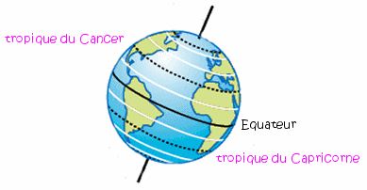
Les tropiques

Slide 13
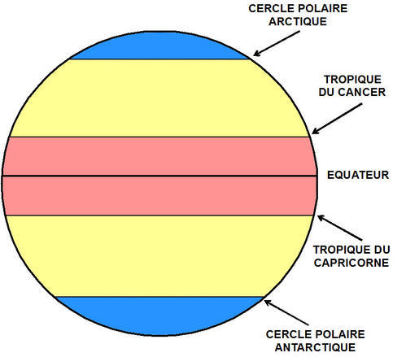
Les cercles polaires
Les deux cercles polaires sont les parallèles des régions polaires au-delà desquels il existe au moins une journée où le soleil ne se lève pas en hiver, et ne se couche pas en été

